Slide 1


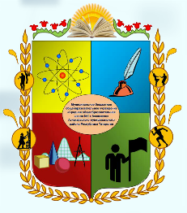
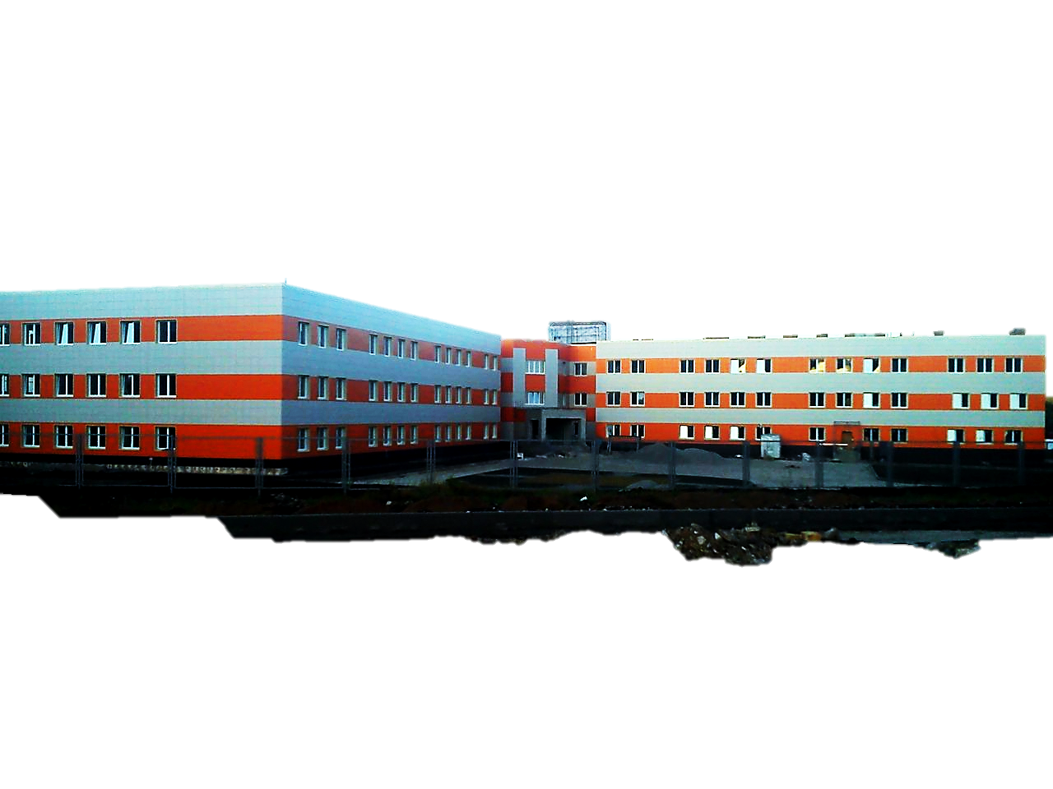
Публичный доклад директора МБОУ «СОШ № 1 г.Азнакаево» РТ Муллагалеевой Г.И. за 2020 год

Slide 2
Задачи на 2020 год.
Задачи на 2020 год
В 2020 году деятельность педагогического коллектива школы была направлена на достижение следующей цели:
-создание оптимальной модели общеобразовательной школы, способствующей формированию и развитию ключевых компетентностей обучающихся, сохранению и укреплению здоровья школьников.
А также на решение следующих задач:
-создание условий для развития личности через учебную, внеклассную деятельность и дополнительное образование;
-проведение работы, нацеленной на предупреждение неуспеваемости и повышение качества знаний;
-формирование УУД, получение учащимися опыта коммуникативной, практической, творческой деятельности;
-эффективное использование возможности школы в направлении здоровьесбережения;
-совершенствование системы контроля за состоянием и ведением школьной документации;
-развитие системы воспитывающей деятельности на основе общечеловеческих ценностей (воспитание общей культуры, патриотизма, верности духовным традициям российской культуры, толерантности, доброты, достоинства);
- развитие единой информационной среды школы.

Slide 3
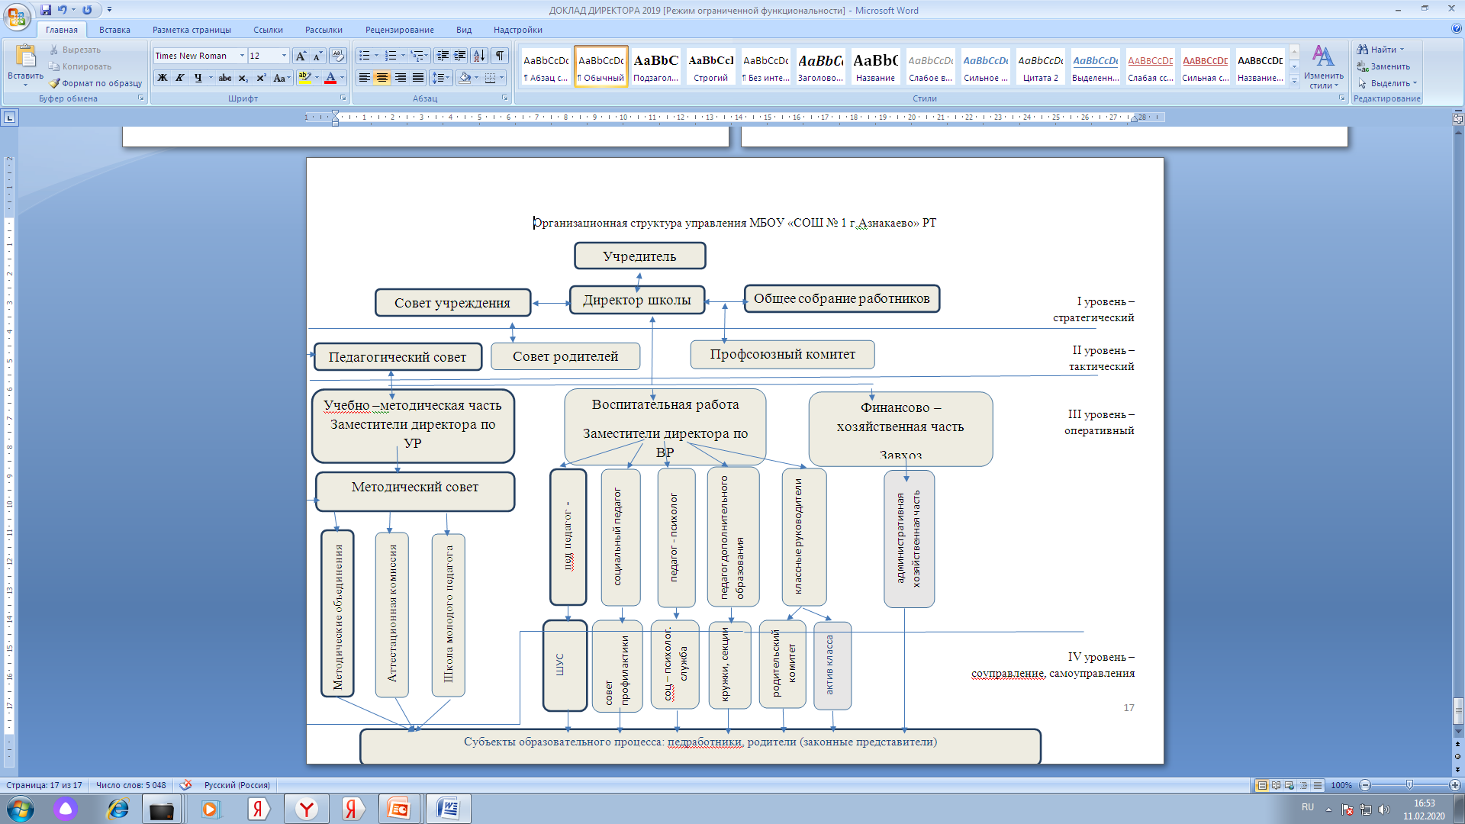

Slide 4
Управление развитием ОУ
Опорная школа по внедрению целевой модели цифровой образовательной среды, в рамках реализации федерального проекта «Цифровая образовательная среда».
Открытие секции по мини – футболу.
Опорная школа молодого руководителя.
Проект «Перезагрузка» «Межшкольное методические объединения – ресурс повышения педагогической активности». Сотрудничество со школой с.Какре-Елга.
Опорная площадка по развитию флорбола.
Социальное партнерство:
с Азнакаевским городским судом;
с ГКУ «Азнакаевское лесничество»;
с Центральным банком РФ.

Slide 5
Контингент обучающихся

Slide 6
Трудоустройство выпускников
11 класс
Учебный год | Окончили 11 класс | Поступили в ВУЗы |  | Поступили в ССПО
 |  | на бюджетные места | на платные | на бюджетные места | на платные
2019-2020 | 18 | 5 | 10 | - | 2
9 класс
Учебный год | Окончили 9 класс | Пришли в 10 класс |  | Поступили в учреждения ССПО
 |  | В школу № 1 | В другие школы города
2019-2020 | 46 | 8 | 3 | 35

Slide 7
ООП СОО
Класс, профиль | Учебный план | Углубленное изучение предметов /профильные предметы | Количество часов элективных курсов
Универсальный профиль, 10 класс | ФГОС СОО | Математика, русский язык | физика-1 ч., химия-1 ч., русский язык – 1ч., биология – 1 ч., обществознание – 1 ч., технология проектирования и исследования – 1 ч.
Универсальный профиль, 11 класс | ФКГОС СОО | Русский язык, математика, география, обществознание, физика, информатика | -
Социально-экономический профиль, 11 класс (выпуск) | ФКГОС СОО | Математика, обществознание, право, экономика, география | -

Slide 9
Социальный паспорт школы
На 1 сентября 2020 года количество обучающихся по школе было 553 . Из них по составу семей:
- неполных - 61, из них только с мамой воспитываются -58 учащихся, только с папой – 3 ребенка,
- опекаемых – 5 детей, приемных -3.
- многодетных семей – 94;
- малообеспеченных семей – 65;
детей –инвалидов – 5.
На внутришкольном учете – 48 учащихся (из них состоят на ВШУ по неуспеваемости -37), состоящих в ПДН и КДН – нет.
4 семьи, находящиеся в социально-опасном положении.

Slide 10
Педагогический состав

Slide 11
Результаты освоения учащимися программ начального общего образования
Классы | Всего обу-ся | из них успевают |  | окончили год |  | окончили год |  | не успевают
 |  |  |  |  |  |  |  | всего |  | из них н/а
 |  | кол-во | % | «4» и «5» | % | «5» | % | кол-во | % | кол-во | %
2 | 69 | 67 | 97 | 42 | 61 | 9 | 13 | 2 | 3 | - | -
3 | 47 | 41 | 87 | 23 | 49 | - | - | 6 | 13 | - | -
4 | 62 | 54 | 87 | 24 | 39 | 3 | 5 | 8 | 13 | - | -
итого | 178 | 162 | 91 | 89 | 50 | 12 | 7 | 16 | 9 | - | -

Slide 12
Результаты освоения учащимися программ основного общего образования
Классы | Всего обу-ся | из них успевают |  | окончили год |  | окончили год |  | не успевают
 |  |  |  |  |  |  |  | всего |  | из них н/а
 |  | кол-во | % | «4» и «5» | % | «5» | % | кол-во | % | кол-во | %
5 | 69 | 66 | 96 | 26 | 38 | 3 | 4 | 3 | 4 | - | -
6 | 72 | 71 | 99 | 21 | 29 | - | - | 1 | 1 | - | -
7 | 59 | 55 | 93 | 20 | 34 | 2 | 3 | 4 | 7 | - | -
8 | 35 | 32 | 91 | 8 | 23 | - | - | 3 | 9 | - | -
9 | 44 | 37 | 84 | 9 | 20 | - | - | 7 | 16 | - | -
итого | 279 | 261 | 94 | 84 | 30 | 5 | 2 | 18 | 9 | - | -

Slide 13
Результаты освоения учащимися программ среднего общего образования
Классы | Всего обу-ся | из них успевают |  | окончили год |  | окончили год |  | не успевают
 |  |  |  |  |  |  |  | всего |  | из них н/а
 |  | кол-во | % | «4» и «5» | % | «5» | % | кол-во | % | кол-во | %
10 | 11 | 9 | 82 | 5 | 45 | - | - | 2 | 18 | - | -
11 | 18 | 17 | 94 | 9 | 50 | - | - | 1 | 6 | - | -
итого | 29 | 26 | 90 | 14 | 48 | - | - | 3 | 11 | - | -

Slide 14
Предпочтения выпускников в отношении выбора предметов

Slide 15
Средние школьные показатели по предметам ЕГЭ
предмет | 2019 |  |  |  | 2020 |  |  |  | Динамика
ЕГЭ | Выбрали экзамен | школа | район | РТ | Выбрали экзамен | школа | район | РТ
Русский язык | 15 | 75,67 | 73,12 | 74,22 | 16 | 56,94 | 71,48 | 74,13 | -18,73
Математика базовый | 11 | 4,45 | 4,49 | 4,48 | - | - | - | -
Математика профильный | 4 | 68,5 | 63,28 | 63,95 | 11 | 34,91 | 57 | 59,52 | -33,59
Обществознание | 7 | 76,57 | 59,76 | 61,23 | 10 | 50,6 | 64,98 | 63,48 | -25,97
История | 3 | 82,33 | 60,38 | 59,3 | 1 | 65 | 63 | 64,15 | -17,33
Физика | 1 | 52 | 60,23 | 60 | 2 | 42 | 58 | 60,04 | -10
Химия | 3 | 56,67 | 58,14 | 64,95 | 3 | 42 | 56,95 | 59,23 | -14,67
Информатика и ИКТ | 1 | 88 | 71,06 | 69,61 | 1 | 34 | 62 | 66,64 | -54
Биология | 3 | 67 | 57,03 | 58,55 | 3 | 42 | 53,31 | 56,25 | -25
Иностранный язык (англ.) | 2 | 78 | 81,94 | 80,4 | - | - | - | - | -
Литература | 1 | 100 | 68,29 | 71,35 | - | - | - | - | -

Slide 16
Предмет | Кол-во участников | Средний балл | Количесвто учащихся , непреодолевших минимальный порог | Количесвто учащихся выполнивших работу на 80 и более баллов
Русский язык | 16 | 56,94 | - | 2
Математика профильный | 11 | 34,91 | 4 | -
Обществознание | 10 | 50,6 | 3 | -
История | 1 | 65 | - | -
Физика | 2 | 42 | - | -
Химия | 3 | 36,3 | 2 | -
Информатика и ИКТ | 1 | 34 | 1 | -
Биология | 3 | 42 | - | -

Slide 17
Муниципальный этап Всероссийской олимпиады - 2020
Предмет | ФИО | Класс | Статус | Учитель
Математика | Казакова Д. | 9 А | призер | Гараева И.Р.
 | Фаухутдинов С. | 5 А | призер | Бадертдинова В.Г.
Русский язык | Хайруллина Р. | 7 Б | призер | Рахманова А.М.
Литература | Садыкова С. | 7 Б | призер | Зайдуллина Г.М.
 | Марданшина Э. | 11 | призер | Зайдуллина Г.М.
Химия | Хамидуллин Т. | 8 А | призер | Карамуллина Л.Ф.
Англ.язык | Хабибуллин З. | 4 Б | победитель | Гумарова Р.М.
ОБЖ | Садыкова К., Рудь Р. | 8 А, 9 Б | призеры | Салифов З.И.
Технология | Валиева К. | 10 | победитель | Хамидуллина Ф.И.
 | Хазипов Р. | 10 | победитель | Усманов А.Ш.
Физкультура | Гадеева А. | 7А | призер | Алтынбаева О.Н.
Родной язык | Гараева Л., Казакова Д. | 6 В, 9 А | призеры | Залилова М.Р.
 | Кашапова М,. Фархутдинова Н., Гарифуллина Г. | 5 Б, 7 А, 9 Б | призеры | Саргузина Г.Р.
СПИСОК ПОБЕДИТЕЛЕЙ И ПРИЗЕРОВ ВСЕРОССИЙСКОЙ ОЛИМПИАДЫ ШКОЛЬНИКОВ

Slide 18
Региональный этап
Всероссийской олимпиады - 2020
Предмет | ФИО | Класс | Статус | Учитель
Математика | Казакова Д. | 9 А | участник | Гараева И.Р.
Хамидуллин Тагир Радикович, ученик 8 А класса, в мае 2020 года принял участие и стал призером в пригласительном этапе Всероссийской олимпиады школьников «Сириус» по математике и физике.
В 2020-2021 учебном году он стал призером отборочного этапа межрегиональной предметной олимпиады КФУ по профилю «Физика».

Slide 19
Конкурсы
Уровень | интеллектуальные | спортивные | художественно-эстетические
Район | Победители– 11 | Победители – 11 | Победители – 19
 | Призеры – 9 | Призеры - 7 | Призеры – 14
 | Лауреаты - 21
Республика | Победители– 1 | Победители– 0 | Победители – 0
 | Призеры – 5 | Призеры - 3 | Призеры – 1

Slide 20
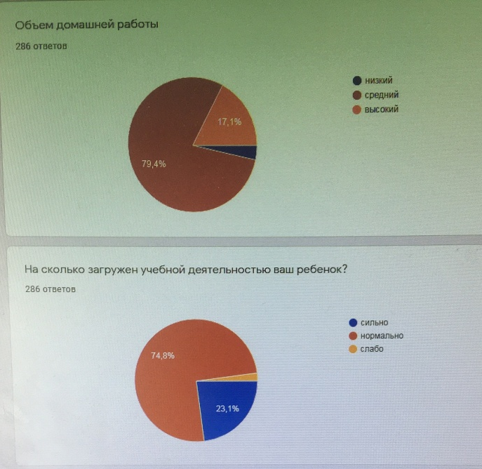
Дистанционное обучение

Slide 21
Воспитательная работа
Дополнительное образование
№ п/п | Направленность | Название объединения дополнительного образования | Кол-во учащихся | Кол-во всего
1 | социально – педагогическая | Семьеведение | 9 | 84
2 |  | Журналистика | 15
3 |  | Финансовая грамотность | 15
4 |  | Основы лидерства | 15
5 |  | Школа юного правоведа | 15
6 |  | SaMoSтоятельные дети | 15
7 | естественно-научная | Школьное лесничество | 15 | 15
8 | физкультурно-спортивная | Белая ладья (шахматы) | 15 | 66
9 |  | Юнармия | 21
10 |  | Импульс (баскетбол) | 15
11 |  | Лигабол (волейбол) | 15
12 | художественная | «Ритм» (хореография) | 15 | 30
13 |  | Театрально-языковая студия «Энҗе бөртекләре» | 15

Slide 22
Дополнительные образовательные услуги (на платной договорной основе)
Наименование кружков | Класс
"Школа раннего развития" | 5-7 лет
«Школа будущего первоклассника» | 5-7 лет
«Грамотей» | 5-7 лет
«Волшебные пальчики» | 7-8 лет
"Дельфиненок" (плавание) | 2-4
"Звездочка" (плавание) | 2-5

Slide 23
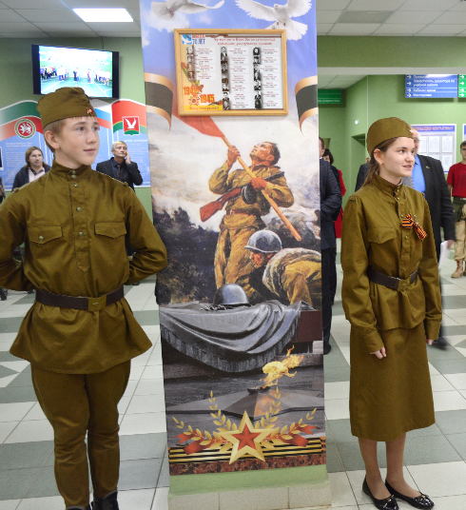
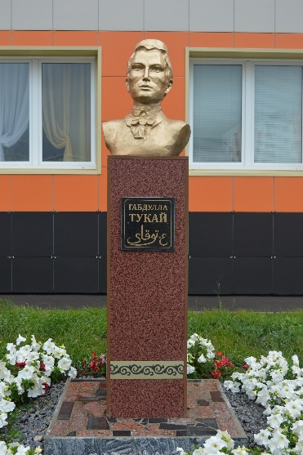
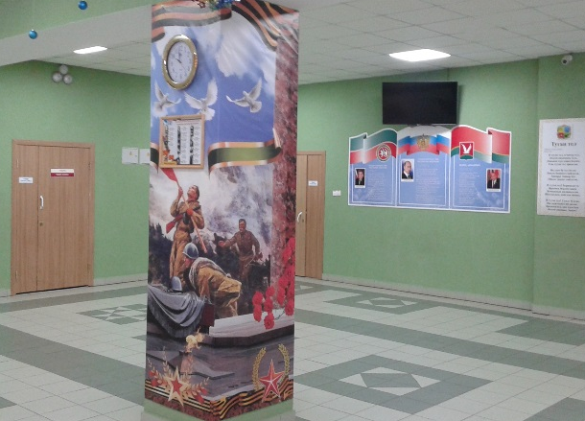
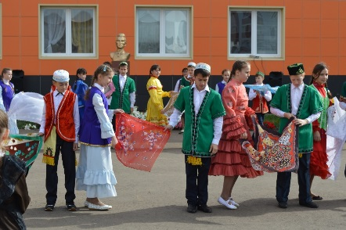
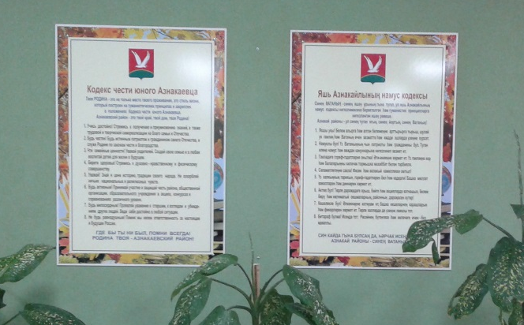
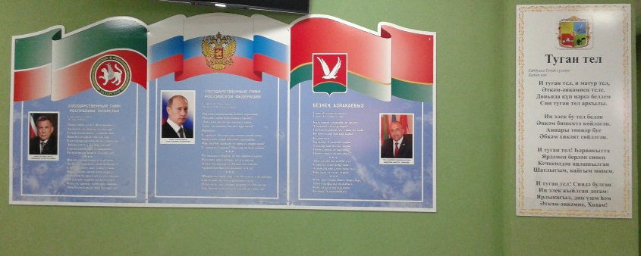
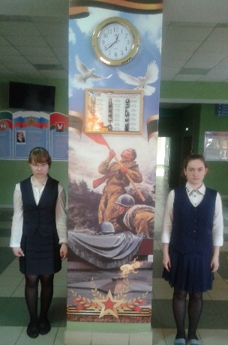
Создание воспитывающей среды
Культура оформления школы
Входная зона
Пост №1
Памятник Г.Тукая
Кодекс чести юного Азнакаевца
Символика РФ, РТ

Slide 24
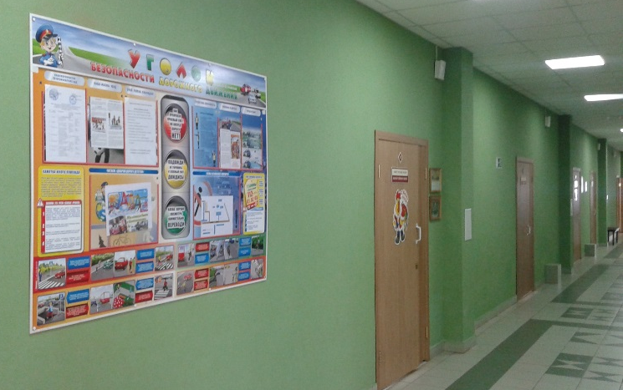
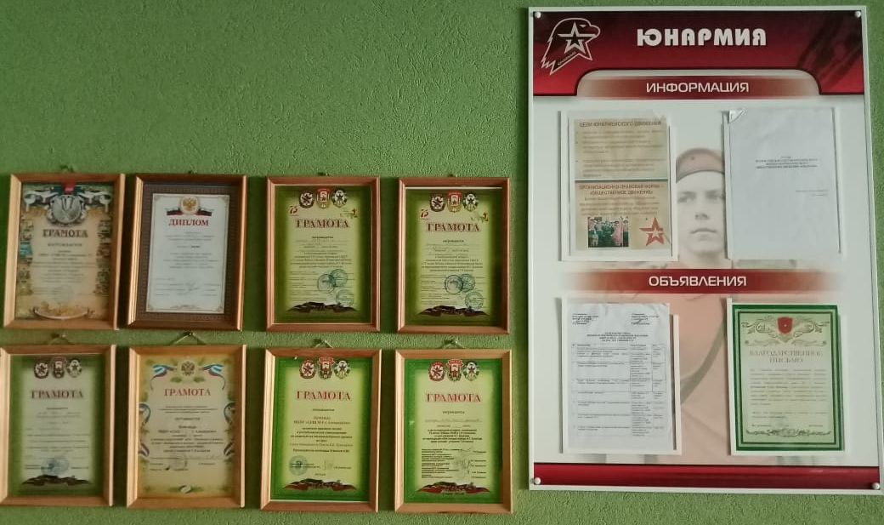
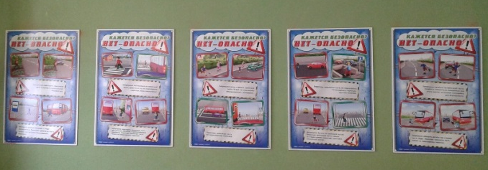
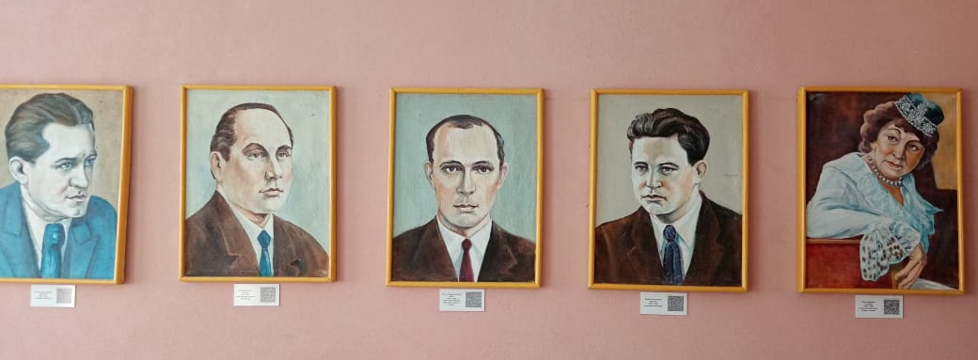
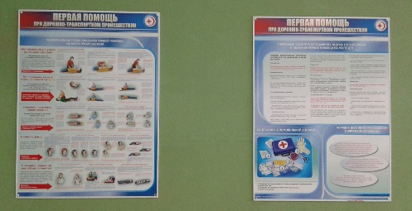
Создание воспитывающей среды
Культура оформления школы
Юнармия
Стенды по БДД
Музыканты

Slide 25
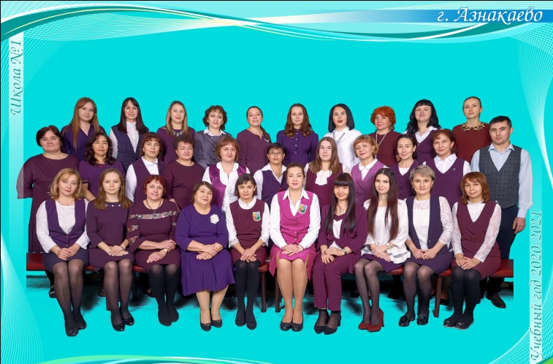
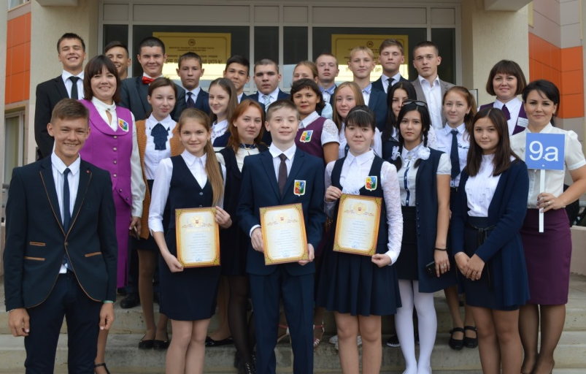
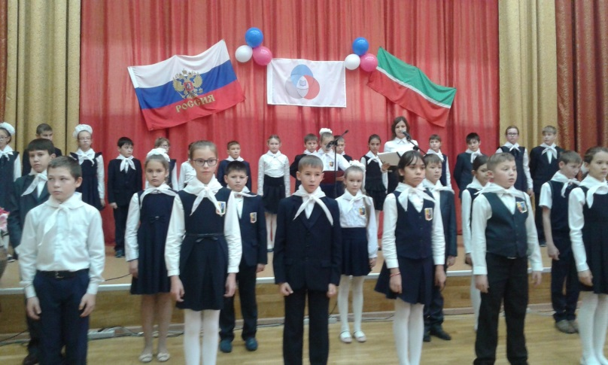
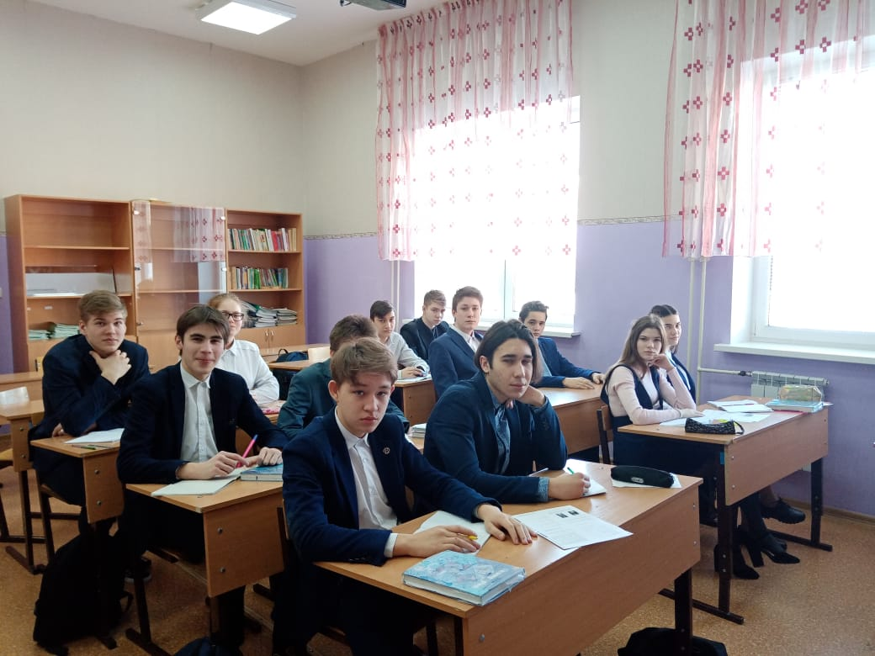
Создание воспитывающей среды
Внешний вид учащихся и педагогов
Униформа педагогов
Эмблема школы
Школьная форма учащихся

Slide 26
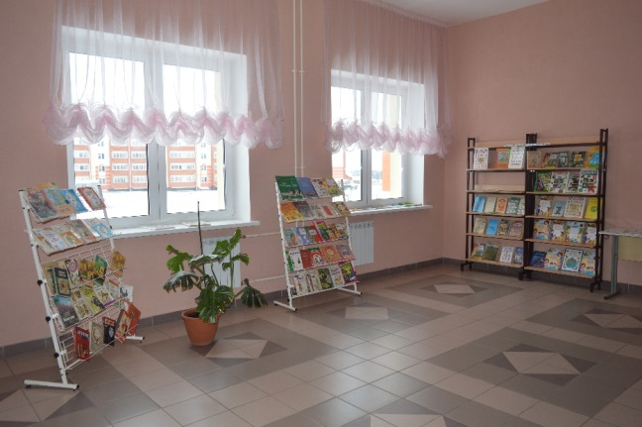
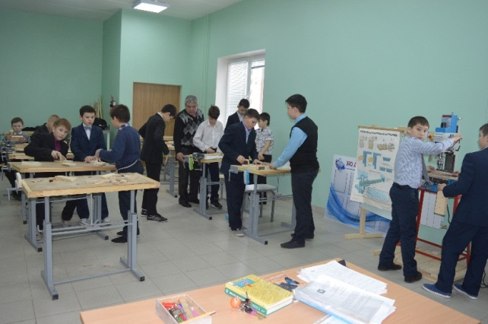
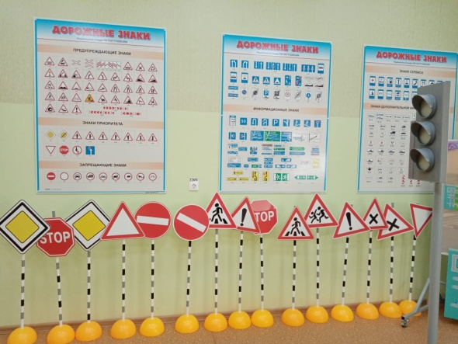
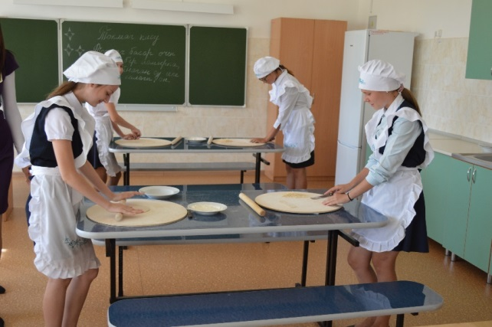
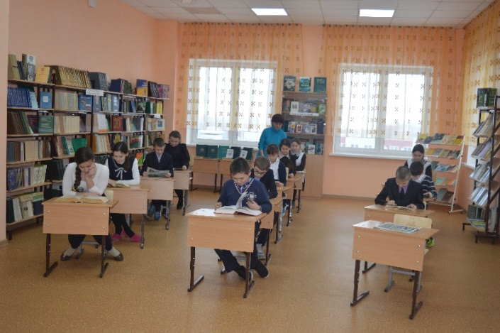
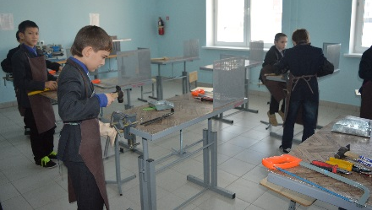
Создание воспитывающей среды
Учебно-материальная база
Мастерская по обработке дерева
Открытая библиотека
Кабинет кулинарии
ПДД
Мастерская по обработке металла
Читальный зал

Slide 27
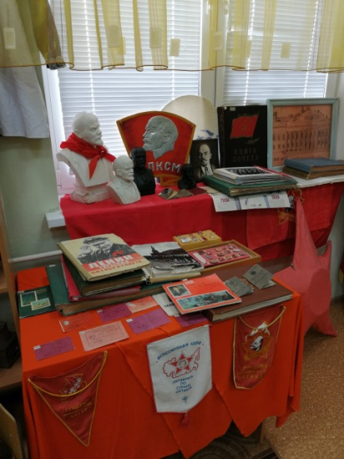
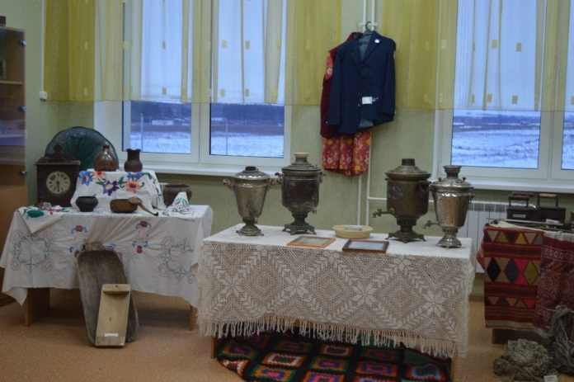
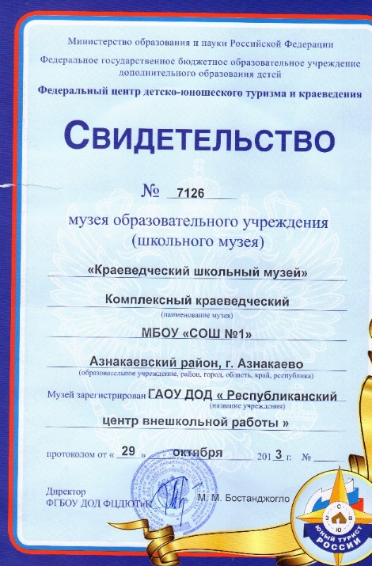
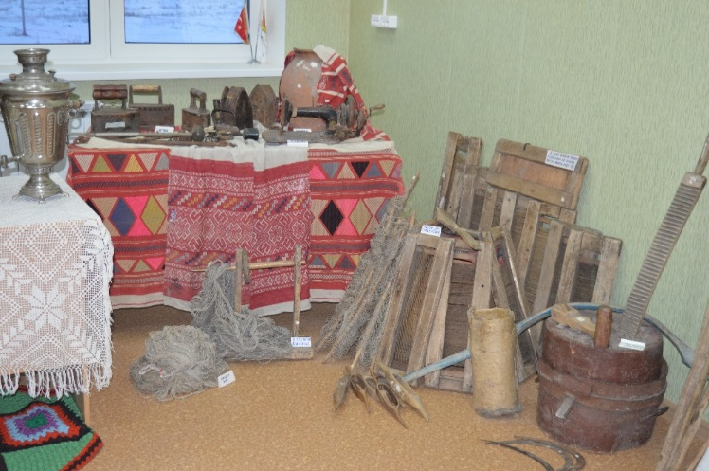
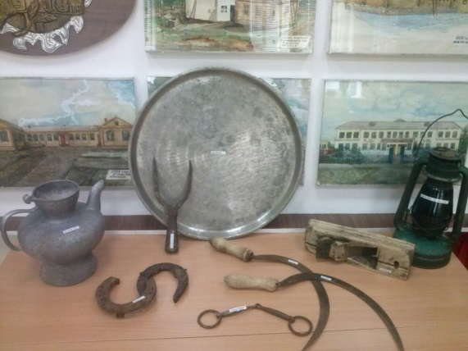
Создание воспитывающей среды
Учебно-материальная база
Школьный краеведческий музей

Slide 28
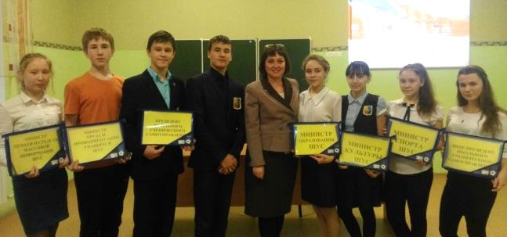
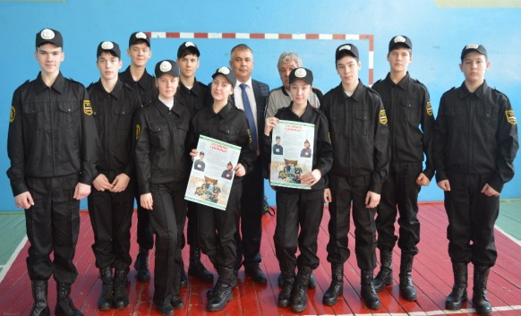
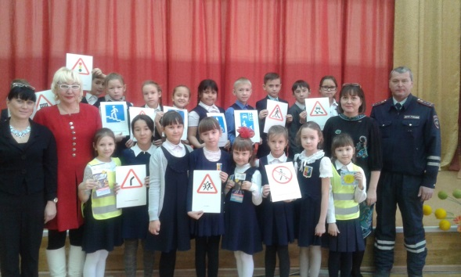
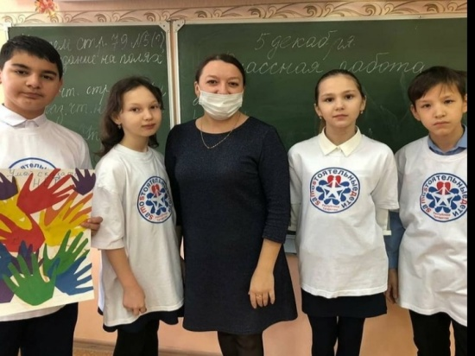
Организация детского самоуправления
и формирование лидеров
В школе действуют:
ДОО “Азбука жизни”
Совет старшеклассник
«Школьное ученическое самоуправление»
В школе работают профильные отряды:
ЮИД
Юные пожарные
Тимуровские отряды
Отряды профилактики правонарушений
Юные краеведы

Slide 29
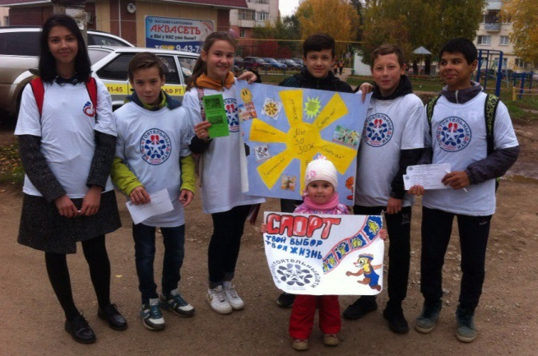
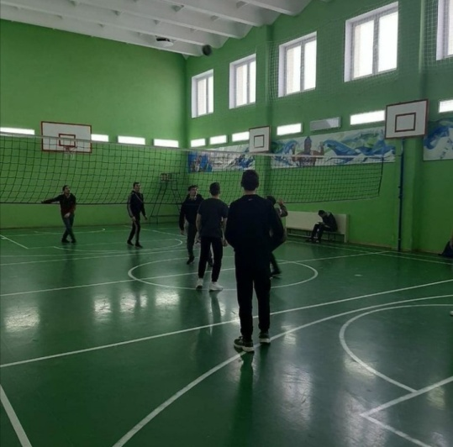
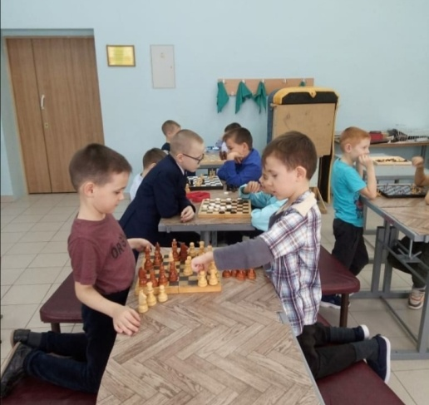
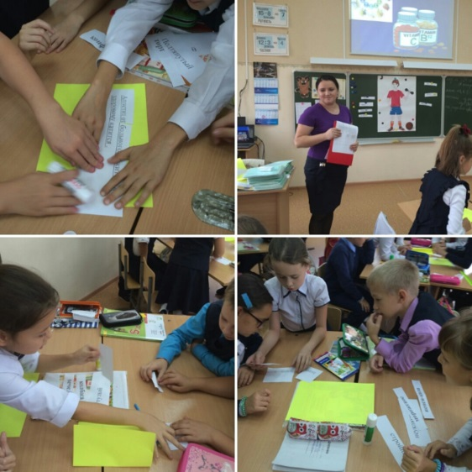
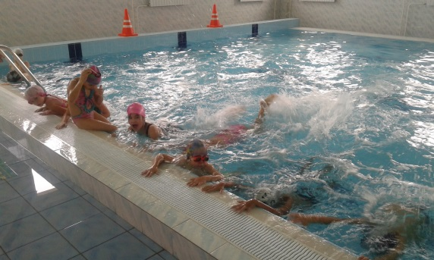
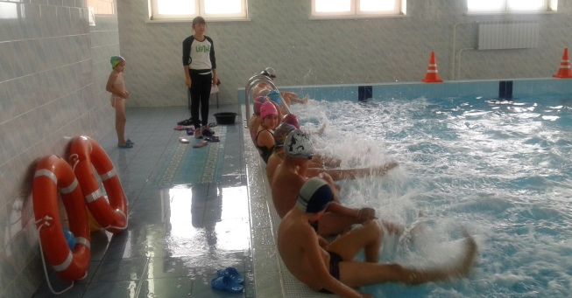
Организация детского самоуправления
и формирование лидеров
Спортивно-оздоровительная работа
Антинаркотический проект
«SаMоSтотельные дети»
«Шахматы»
«Волейбол»
«Разговор о правильном питании»
Проект
«Всеобуч по плаванию»

Slide 30
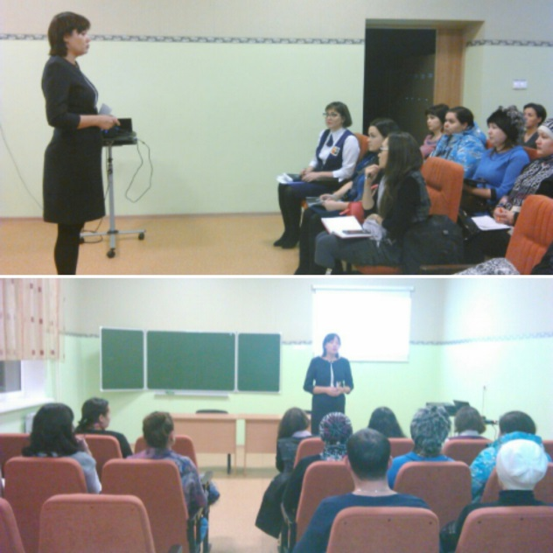
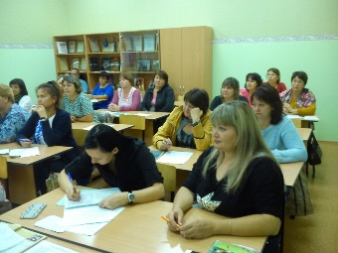
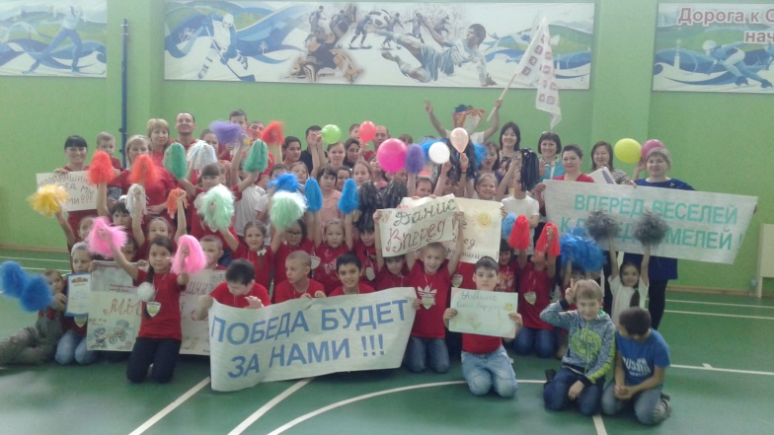
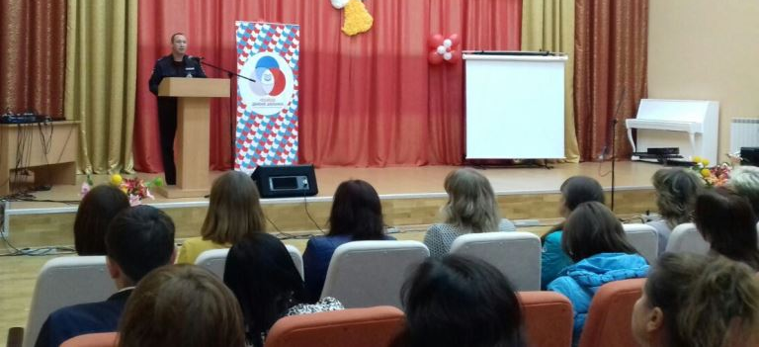
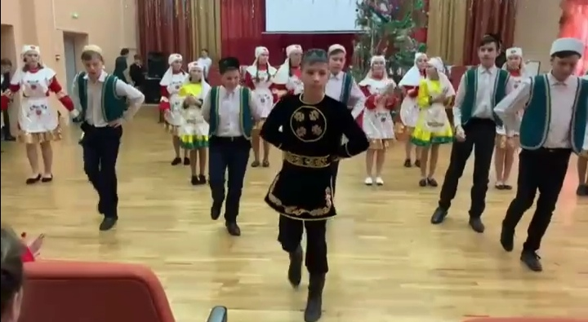
Создание единого коллектива
Сотрудничество с родителями
(законными представителями)
Родительские собрания
Спортивный праздник
«Папа, мама, - спортивная семья»
Заседание родительского комитета школы
Фестиваль танца «Грация 2020»
Родительские педагогические чтения

Slide 31
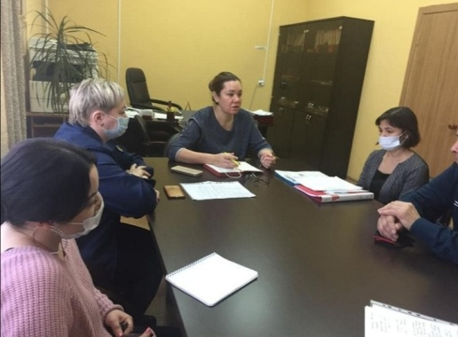

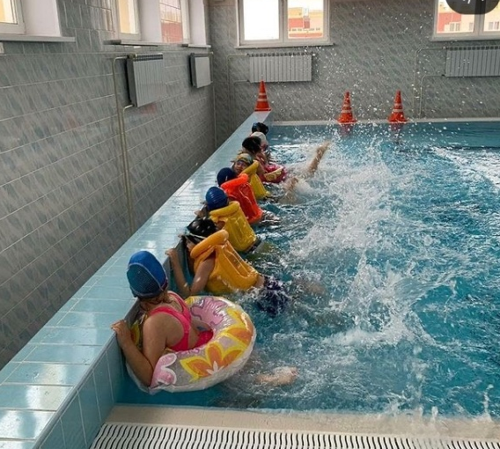
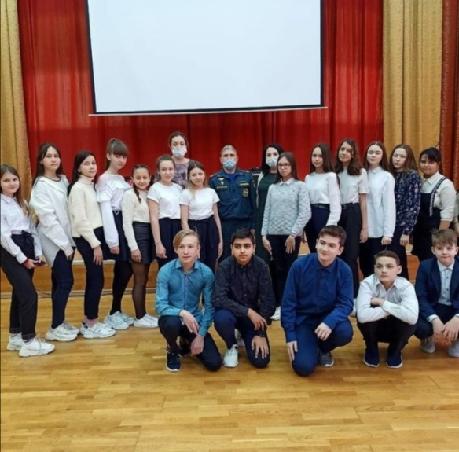
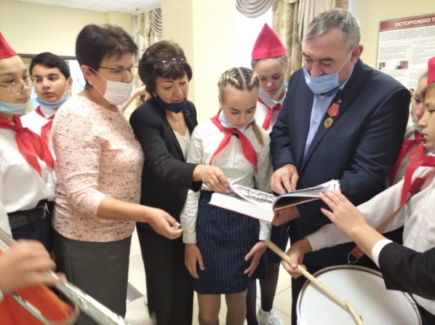

Создание единого коллектива
Профилактическая работа с детьми «группы риска»
Заседание Совета профилактики
Встречи с сотрудниками сторонних организаций
Тренировки по волейболу с детьми «группы риска»

Slide 32
Библиотечный фонд
Общий фонд библиотеки составляет 18936 экземпляров.
Учебная литература - 5472 экземпляров,
справочная- 4086 экземпляров.
Фонд дополнительной литературы - 14850 экземпляров.
Периодические издания 6 наименований.
На одного обучающегося приходится 11 учебников.
справочно-библиографических материалов -1 экземпляр.
Не хватает учебников – 302 шт.

Slide 33



Материально- техническая база
Имеются 38 учебных кабинетов, 6 лабораторий, библиотека, 3 читальных зала, актовый зал на 200 мест, гримерная, столовая на 172 места, спортзал, зал хореографии, мастерские по обработки дерева, ткани, по металлу, кулинария, типовая спортивная площадка, типовая баскетбольная/волейбольная площадка, кабинет педагога – психолога, конференц зал, две спальни, кабинет ОБЖ, компьютерный класс, лингафонный кабинет, кабинет врача (процедурная, прививочная, стоматологический кабинет), бассейн, краеведческий музей, кабинет ПДН.

Slide 34






Учебно-материальная база
Актовый зал
Спортзал
Бассейн
Зал хореографии
Спальни
Типовая спортивная площадка

Slide 35
Административно-хозяйственная деятельность
 | 2018 | 2019 | 2020
горячая вода | 4045,61 м³ | 3185 м³ | 1111 м³
холодная вода | 2973 м³ | 2690 м³ | 1322 м³
тепло | 6168,2 м³ | 1120,022 м³ | 946,2 м³
электроэнергия | 110040 кВатт | 112500 кВатт | 93360 кВатт
 | 2018 |  | 2019 |  | 2020
 | план | исполнение | план | исполнение | план | исполнение
Дополнительные образовательные услуги (платные) | 151800 | 162980,44 (107%) | 249047,54 | 249047,54 (100%) | 196160 | 124302,27 (63%)

Slide 36
Задачи на 2021 год
1.Повысить уровень образования за счет обеспечения качественного образования в соответствии с требованиями ФГОС:
• совершенствовать межпредметные связи между базовым и дополнительным образованием;
• совершенствовать внутришкольную систему оценки качества образования, сопоставляя реально достигаемые образовательные результаты с требованиями ФГОС, социальным и личностным ожиданиям потребителей образовательных услуг;
• повысить эффективность контроля качества образования;
• продолжить работу над созданием безопасного образовательного пространства;
2.Совершенствовать воспитательную систему школы:
• расширить формы взаимодействия с родителями;
• продолжить работу по профилактике девиантных форм поведения и вредных привычек;
3. Повысить профессиональные компетентности:
• совершенствование организационной, аналитической, прогнозирующей и творческой деятельности школьных методических объединений;
• обеспечение повышения уровня педагогического мастерства учителей в области преподаваемого предмета и методики его преподавания и творческого мастерства.
МБОУ «СОШ №1 г.Азнакаево» Азнакаевского муниципального района РТ

